Slide 1
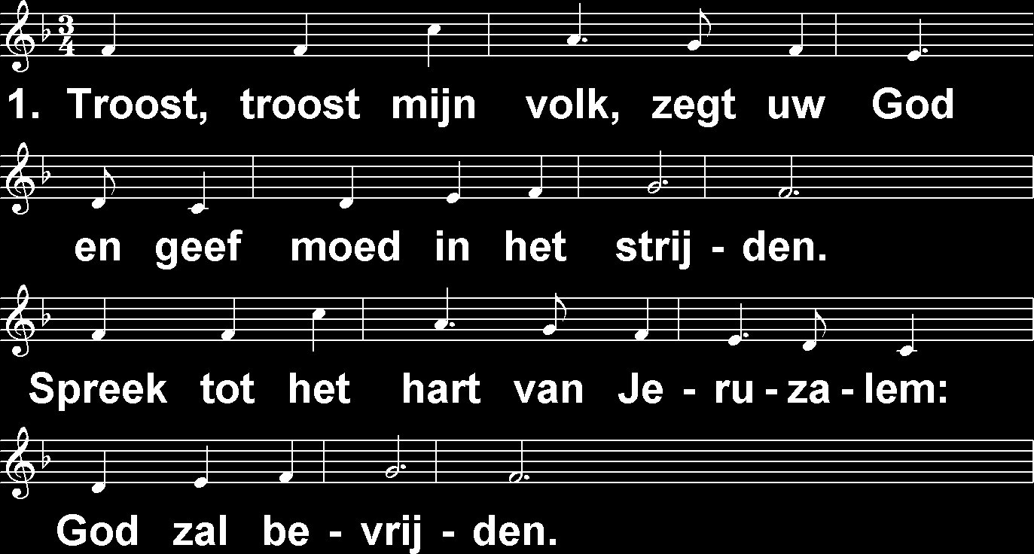
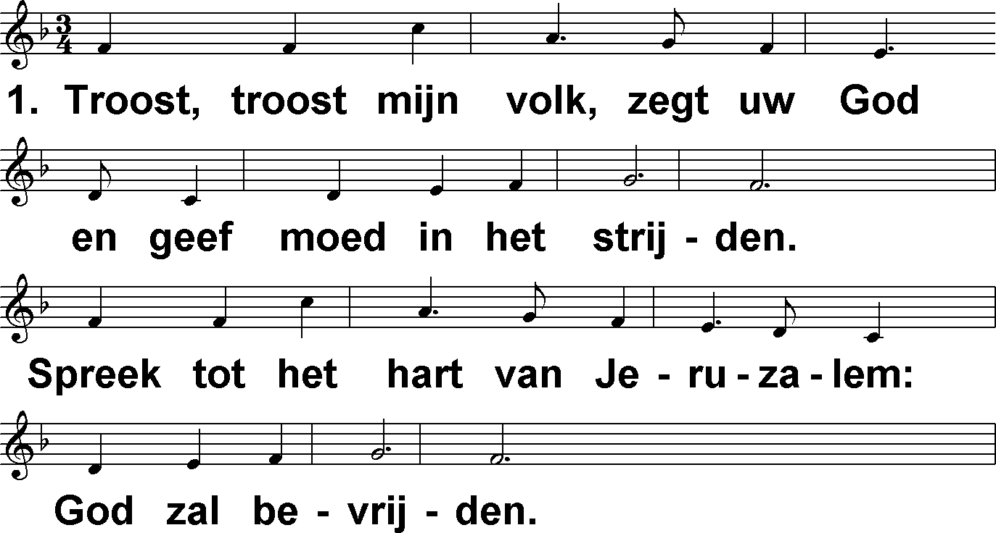
Troost, troost mijn volk (DbdB) t. J.P. Kuijper; m. J.A. Freylinghausen, 1714

Slide 2
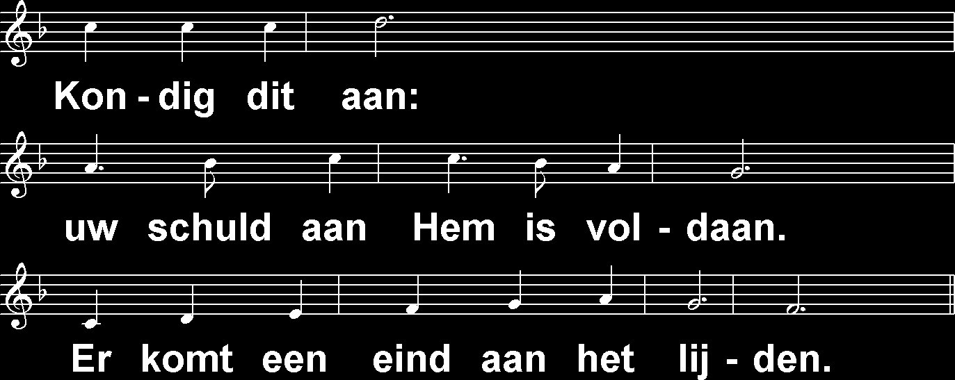
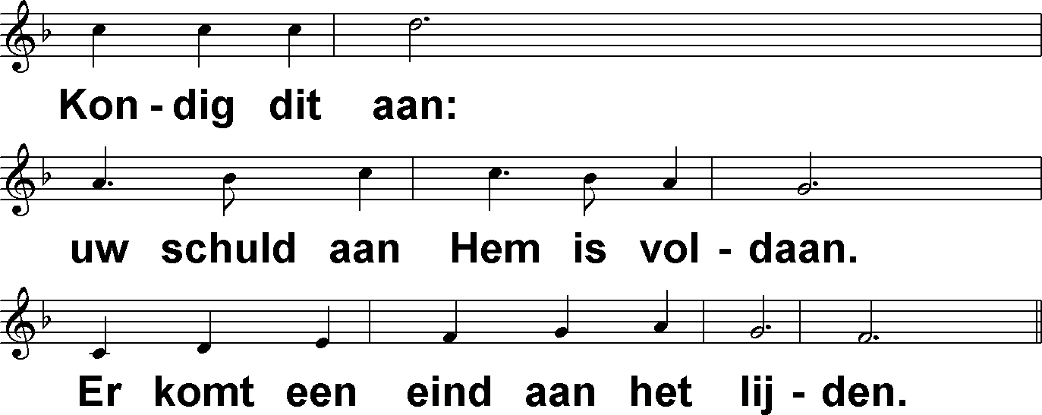
Troost, troost mijn volk (DbdB) t. J.P. Kuijper; m. J.A. Freylinghausen, 1714

Slide 3
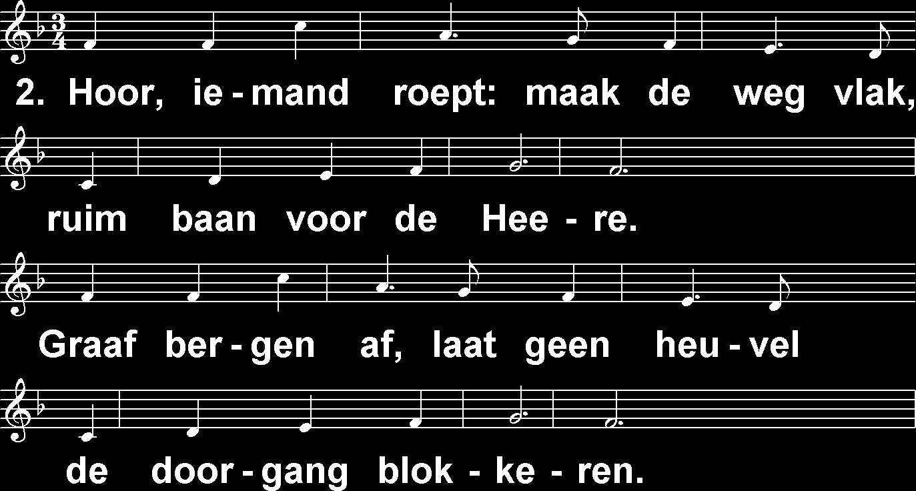
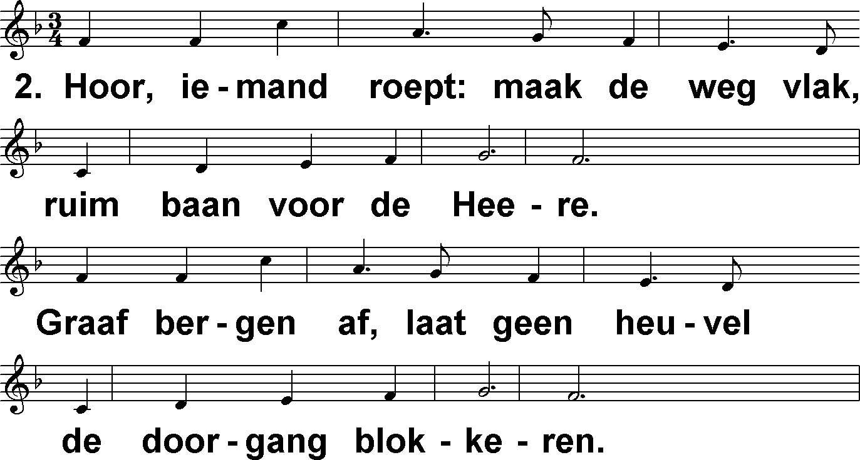
Troost, troost mijn volk (DbdB) t. J.P. Kuijper; m. J.A. Freylinghausen, 1714

Slide 4
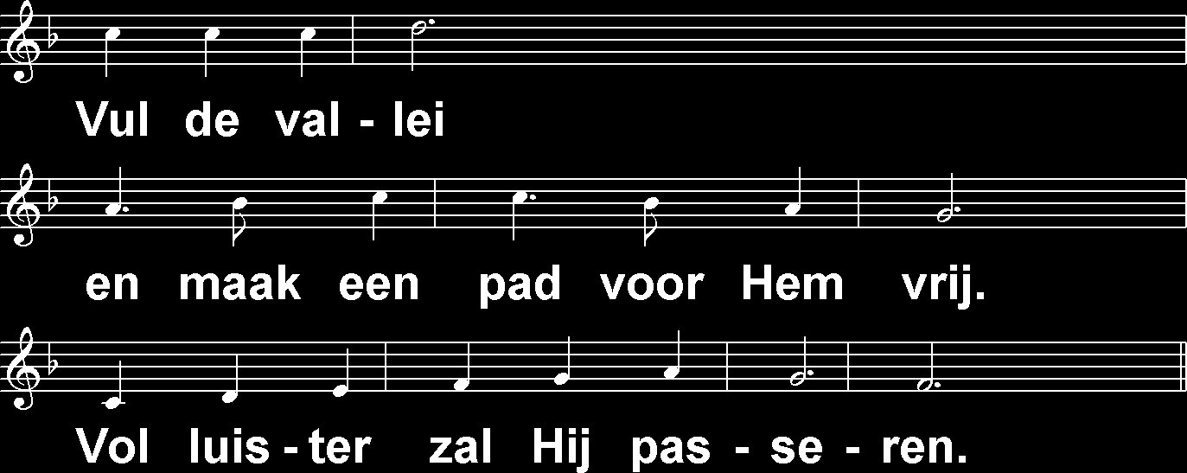
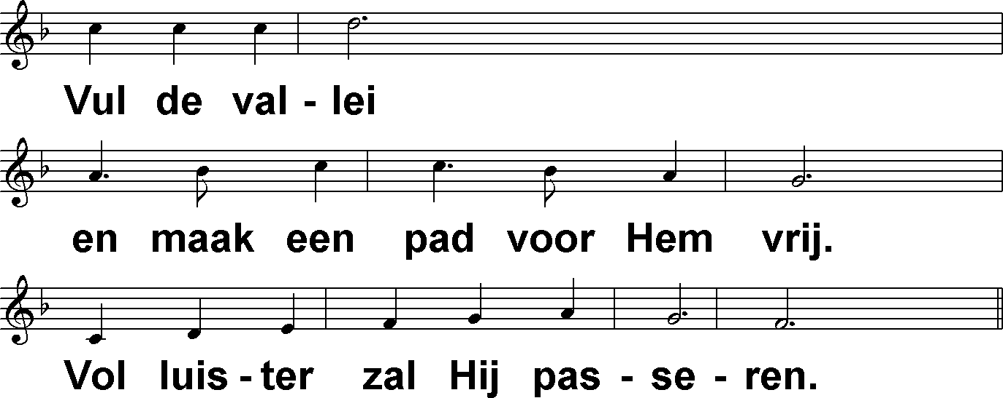
Troost, troost mijn volk (DbdB) t. J.P. Kuijper; m. J.A. Freylinghausen, 1714

Slide 5
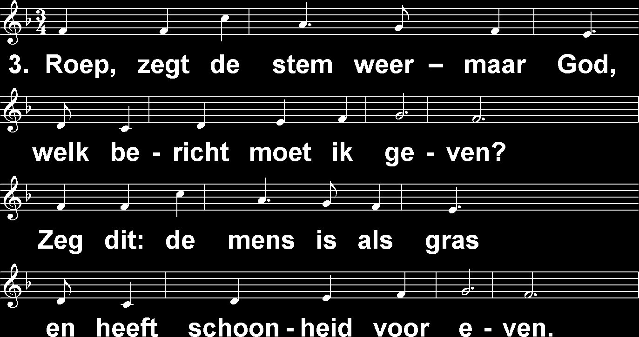
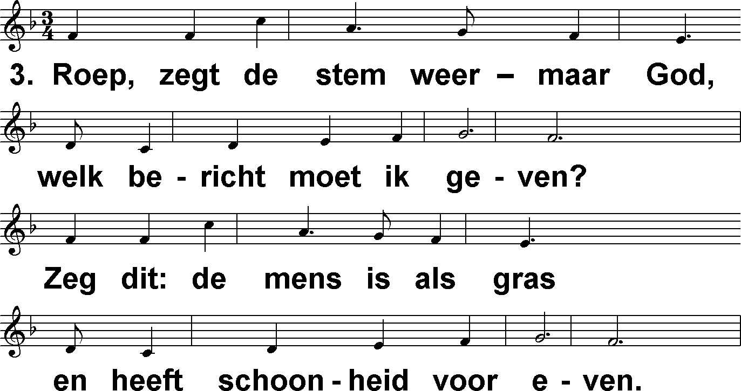
Troost, troost mijn volk (DbdB) t. J.P. Kuijper; m. J.A. Freylinghausen, 1714

Slide 6
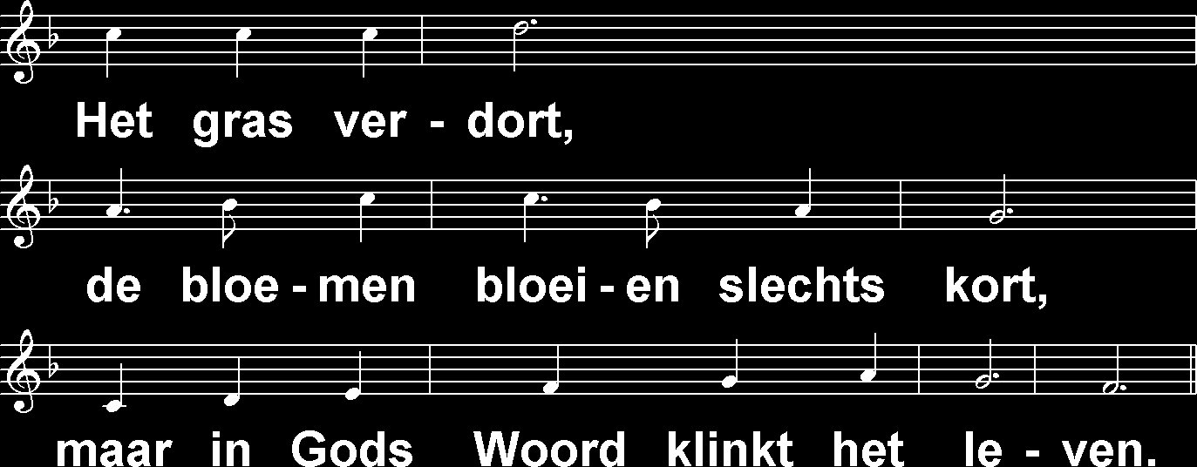
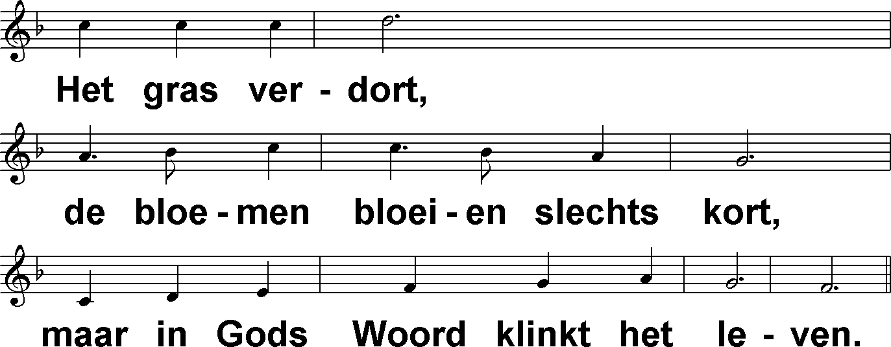
Troost, troost mijn volk (DbdB) t. J.P. Kuijper; m. J.A. Freylinghausen, 1714

Slide 7
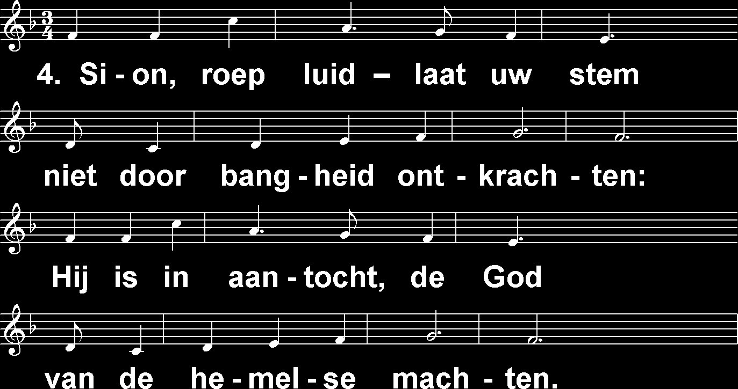
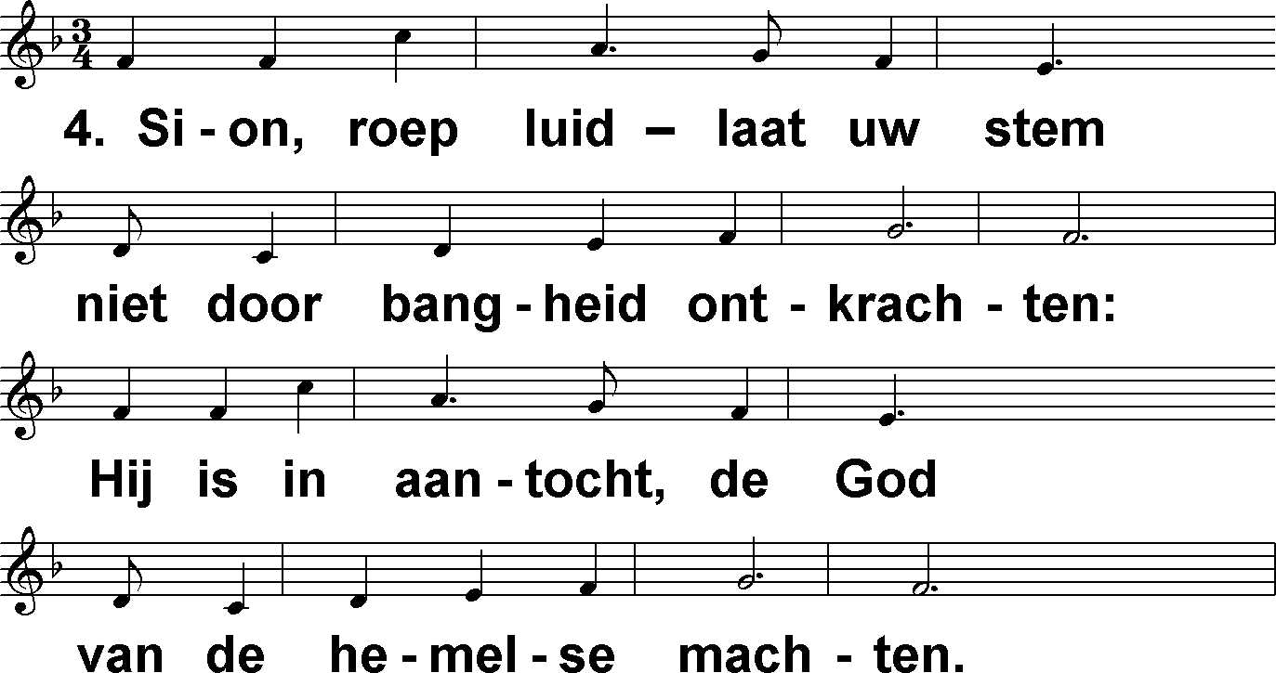
Troost, troost mijn volk (DbdB) t. J.P. Kuijper; m. J.A. Freylinghausen, 1714

Slide 8
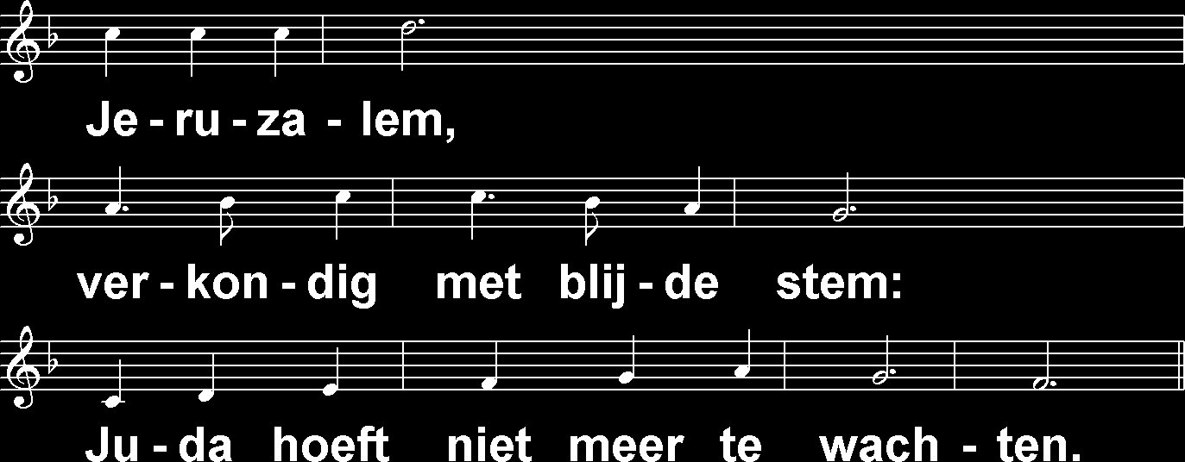
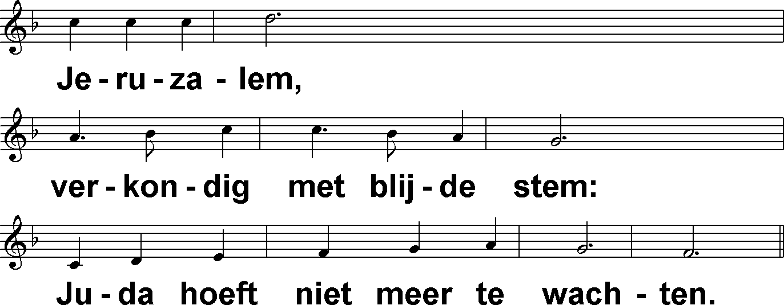
Troost, troost mijn volk (DbdB) t. J.P. Kuijper; m. J.A. Freylinghausen, 1714

Slide 9
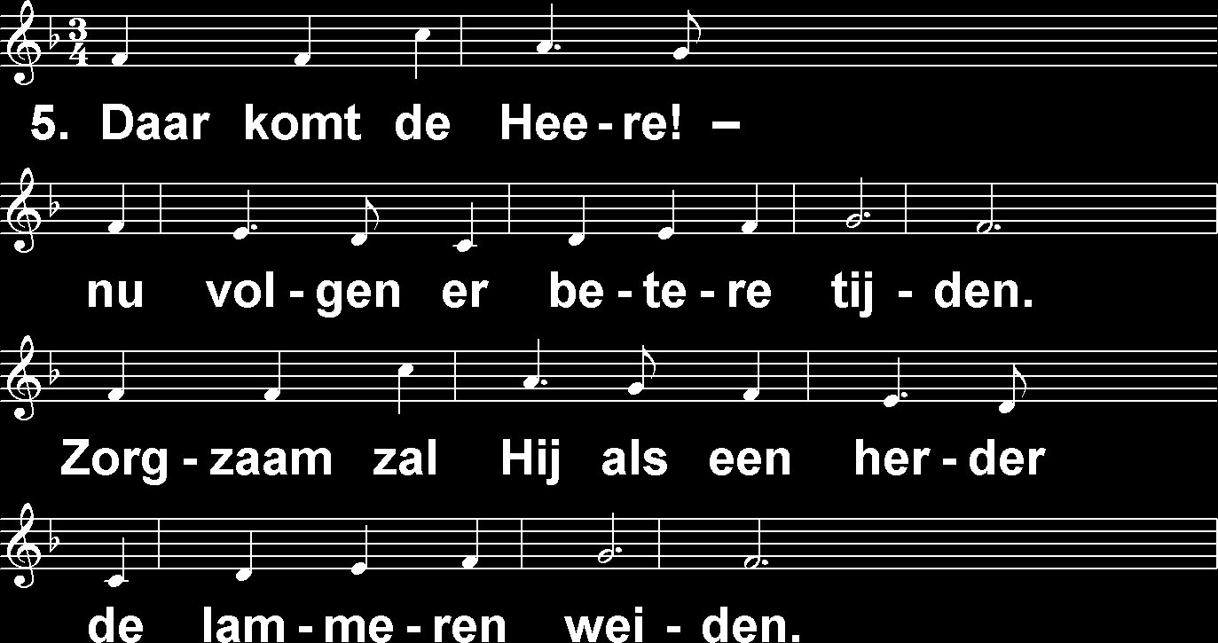
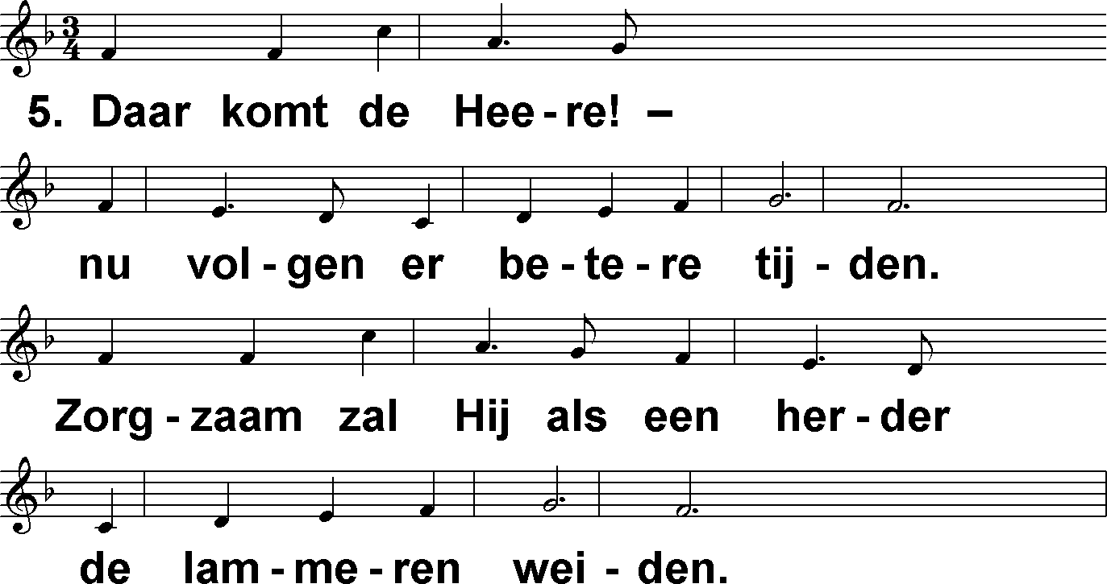
Troost, troost mijn volk (DbdB) t. J.P. Kuijper; m. J.A. Freylinghausen, 1714

Slide 10
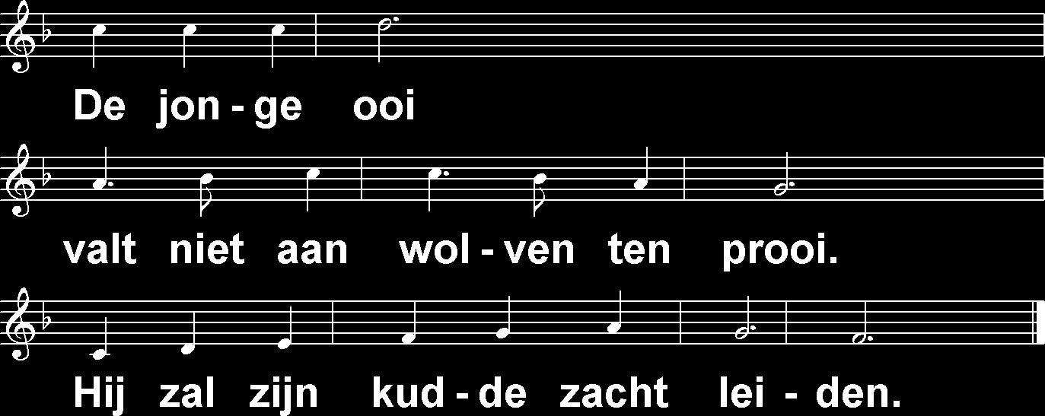
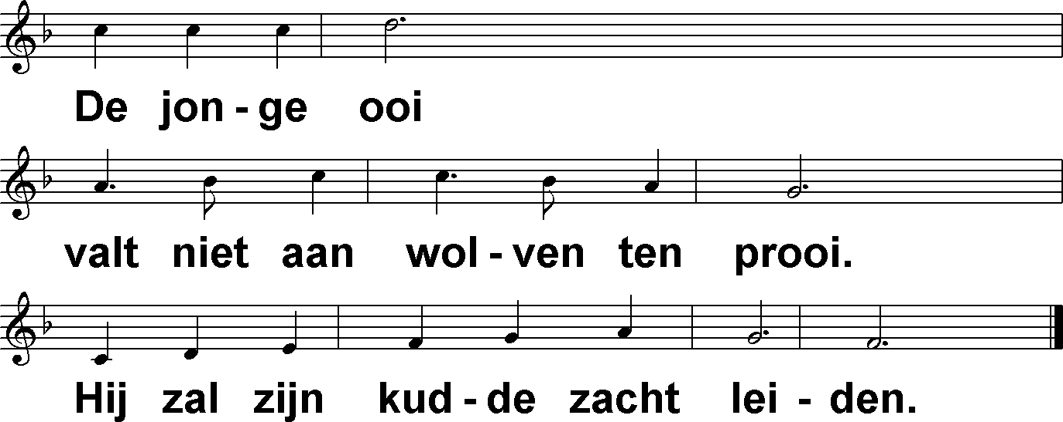
Troost, troost mijn volk (DbdB) t. J.P. Kuijper; m. J.A. Freylinghausen, 1714

